Slide 1
Trello
使用说明
|
trello.com
|
Goyoo

Slide 2
注册
Goyoo

Slide 3

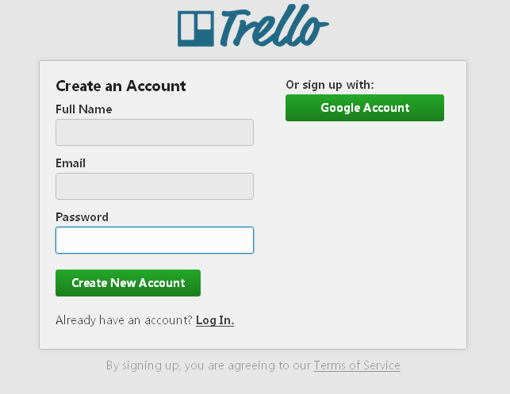
① 打开浏览器并在网址栏位置输入：trello.com
② 点击Create a Free Account 进入下面的注册页面
① 请输入您名字的汉语拼音全拼
② 请输入您i8mail的邮箱
③ 请输入您的密码
③ 点击Create New Account按钮注册

Slide 4
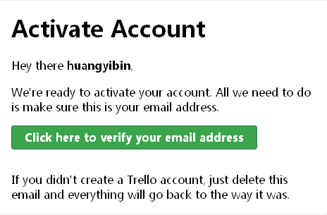
①注册后需要到263邮箱进行激活。
②进入263邮箱。（必须是网页版的邮箱）
③在垃圾邮件内找到Trello激活帐号的邮件。
④点击Trello激活邮件内的绿色框体激活帐号并进入Trello。

Slide 5
用户设置
（必要）

Slide 6
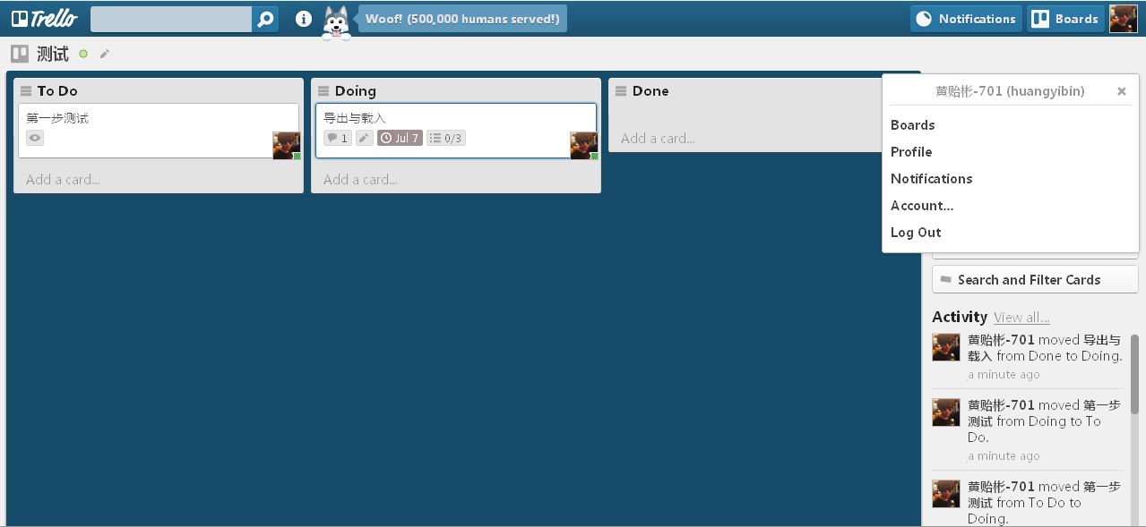
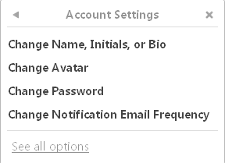
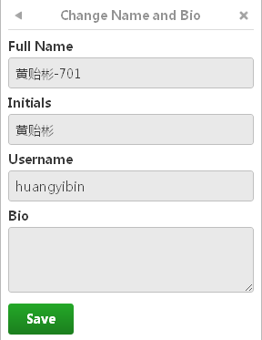
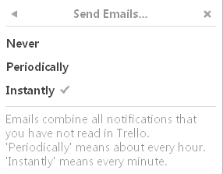
①
进入Trello页面后需要进行必要设置
↓
② 点击Account
① 点击头像后会弹出目录。
③ 姓名信息例子
② 点击Account进入账户设置。
③
③ 点击Chaneg Name更改用户姓名信息。
④
④ 选择Instantly.
④ 点击第四项将电子邮件的
通知频率更改为立即 。

Slide 7
功能简介

Slide 8
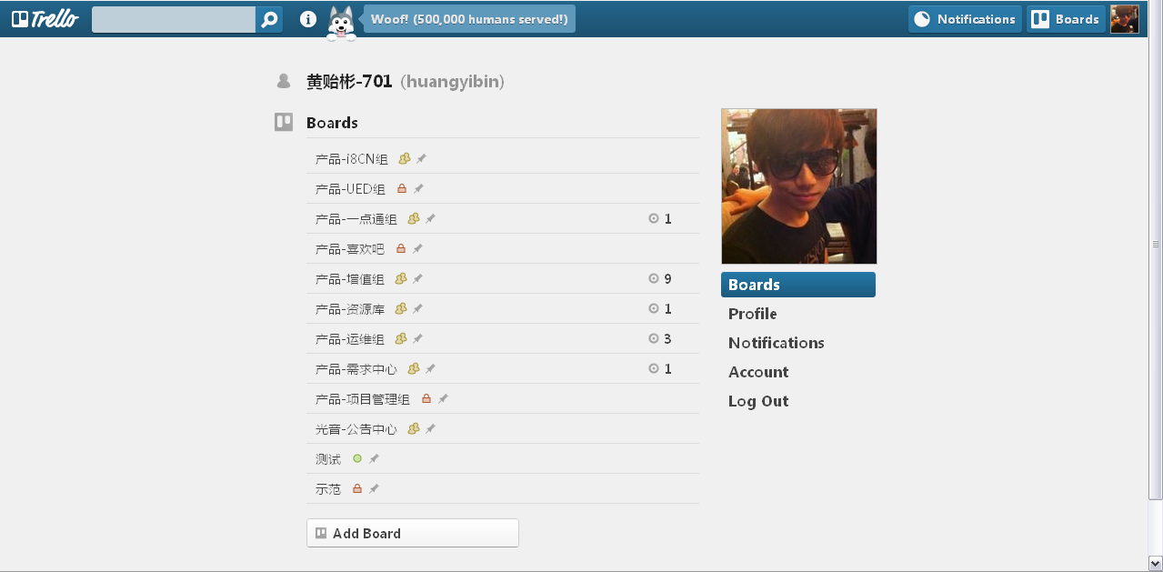
①
↓
用户功能简介：Boards
← 可以新建Boards。（管理员）
① 点击Trello进入Boards总界面，此界面可以查看您所创建以及您被邀请的Boards。

Slide 9
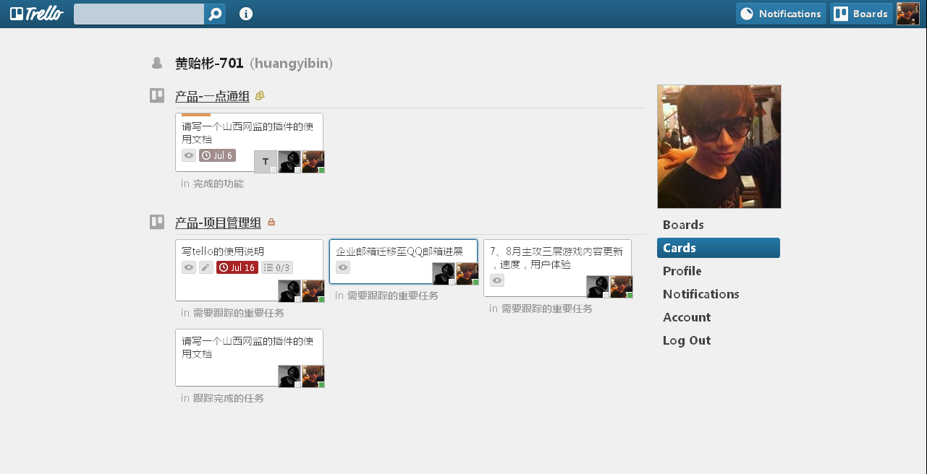
新增的用户功能简介：Cards
Cards的主要功能是直接可查看当前用户有关的卡片。

Slide 10
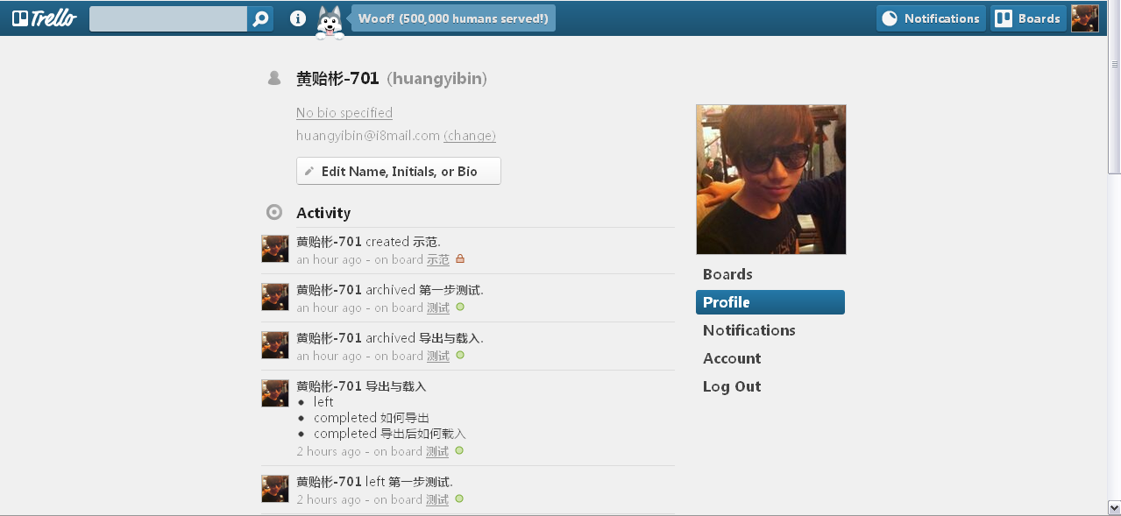
用户功能简介：Profiles
可更改当前用户的姓名→
Porfiles主要功能是查看当前用户的活动。

Slide 11
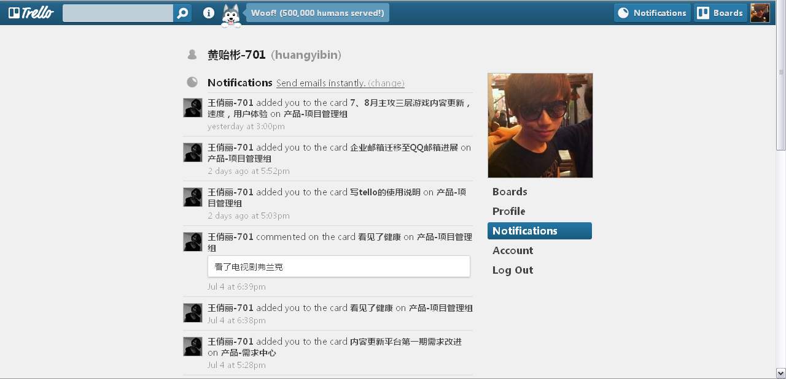
用户功能简介：Notifications
可更改邮件通知频率→
Notifications的主要功能是查看当前用户的通知。

Slide 12
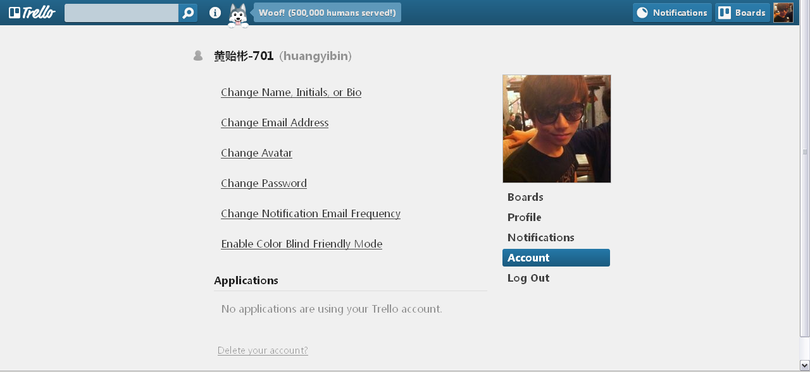
用户功能简介：Account
更改名称
更改电邮地址
更改头像
更改密码
更改邮件通知频率
★
★ 最后一项Log Out，点击后自动注销。

Slide 13
管理员说明

Slide 14
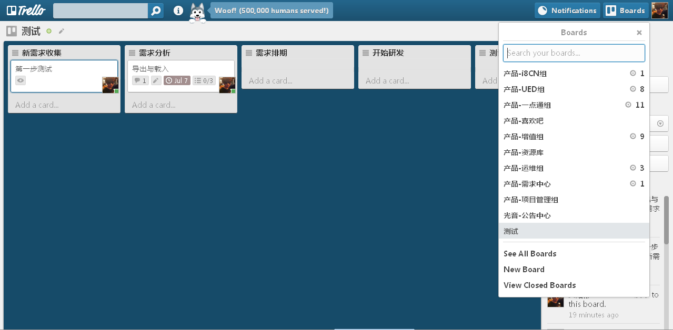
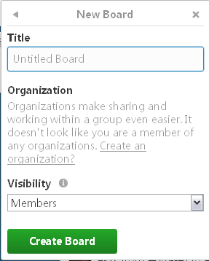
关于新建Boards。
①
↓
｝
被邀请后才会出现此列表
←②
① 点击Boards弹出目录。
② 点击New Boards 新建。
←③ 输入您所要建立的名称。
③ 输入Boards名称并新建。
Visibility选项是能见度，无需更改。
←③ 点击Create Boards新建。

Slide 15
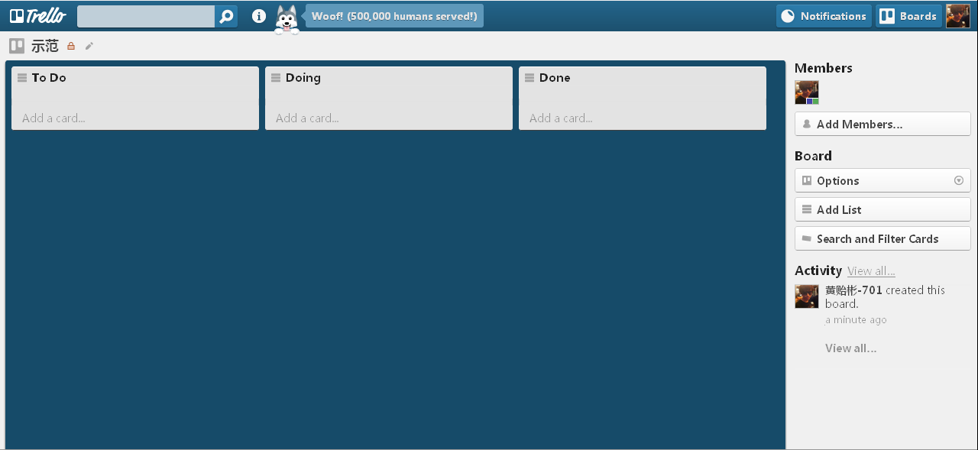
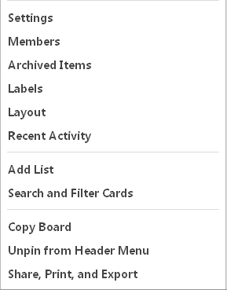
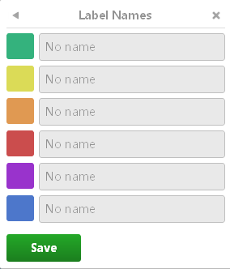
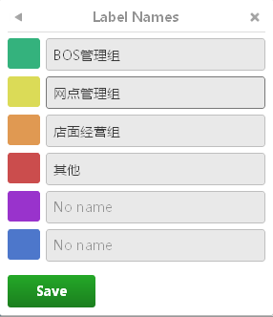
添加标签
←①
① 点击 Options 弹出目录。
③
② 点击 Labels 添加标签。
←②
③ 填写标签名称并储存。
←点击Save 储存。
标签名称举例。

Slide 16
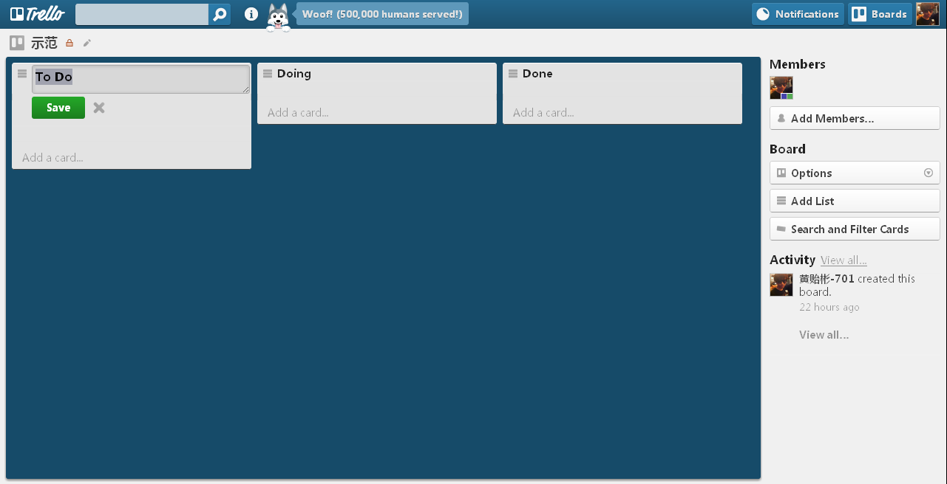

选项卡名称更改
←①
↑②
① 点击选项卡名称可更改选项卡名称。
② 更改后点击Save存档。
例子↓

Slide 17
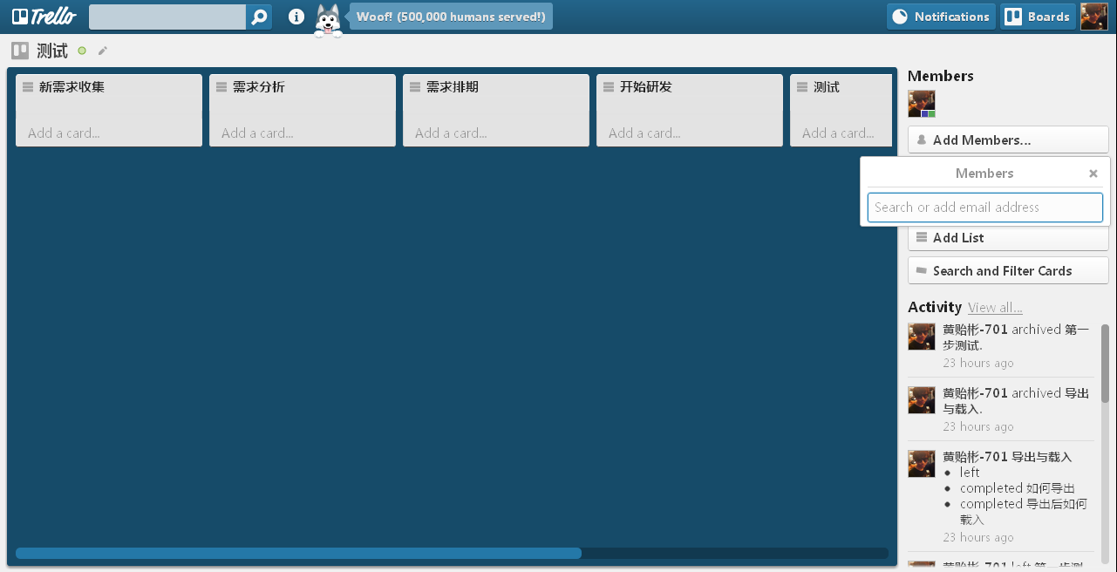
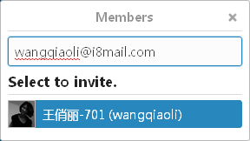
添加成员
①
②
① 点击Add Members会弹出搜索框。
② 在搜索框内输入想要添加成员的i8mail，选中并添加。
例子→

Slide 18

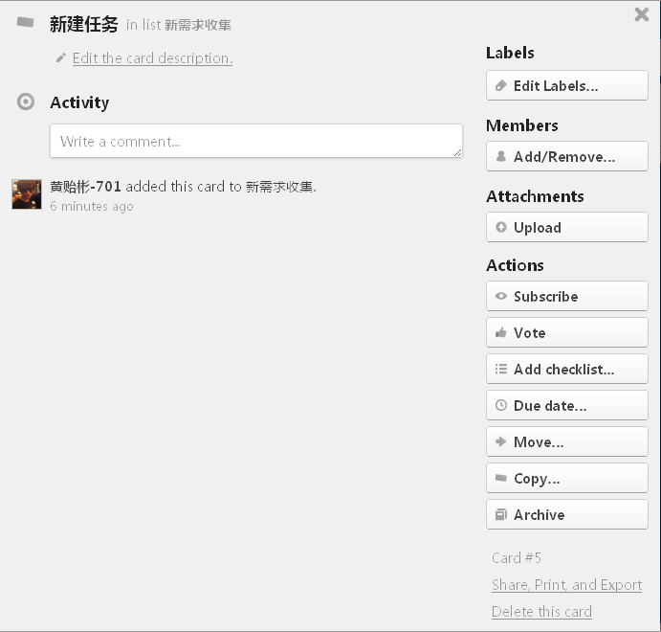
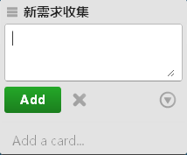

新建任务
① 点击 Add a card。
④ 点击任务名称后会弹出任务详细设置框。
② 输入需要添加的任务名称。
③ 点击您新建任务的名称。

Slide 19
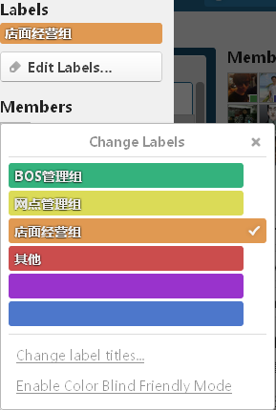
任务详细设置功能说明
Labels例子→
← 选择与此任务相关的部门颜色。
← 添加成员。
←上传附件。
← 关注。
← 投票。
← 下页详解。
← 设置任务完成期限。
← 移动。
← 复制。
← 储存

Slide 20
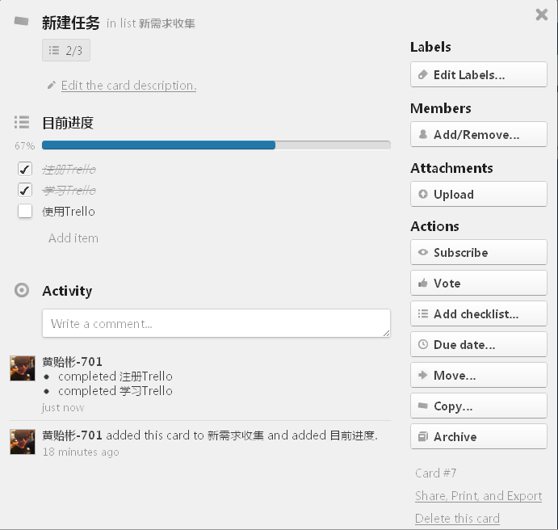
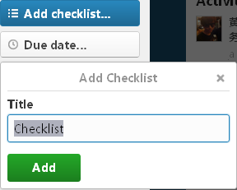
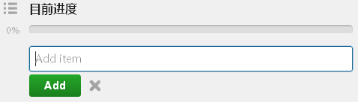
任务进度条设置
点击Add checklist
输入目前进度点击Add新增 。
效果图
② 输入进度阶段。

Slide 21
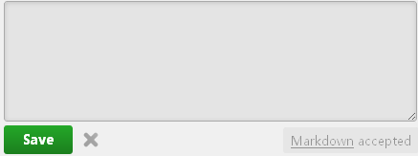
任务详细设置说明
① 点击Edit the card description
会弹出以下框体输入任务详细说明并点击Save储存。
①

Slide 22
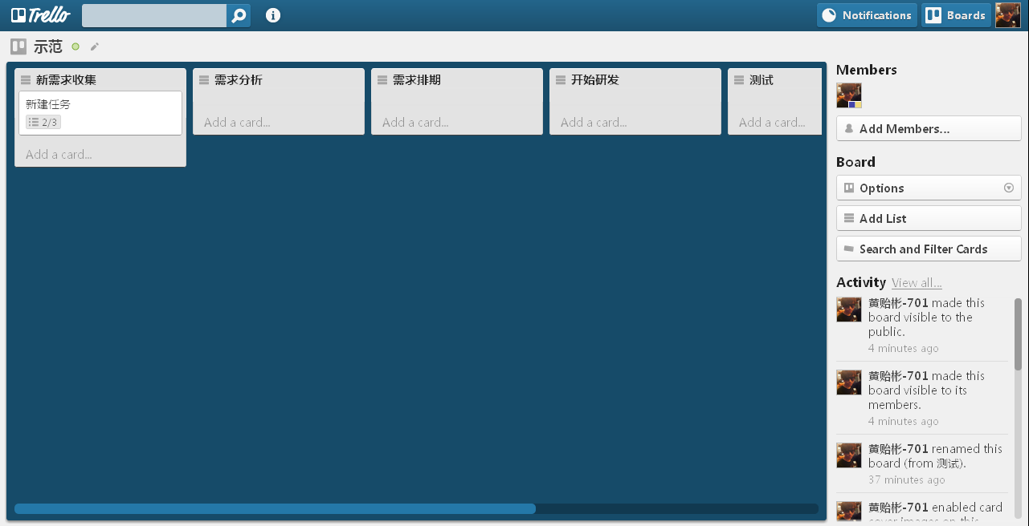
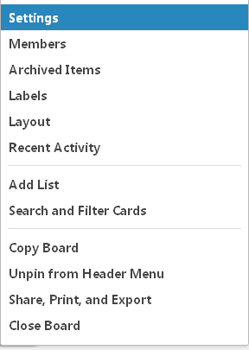
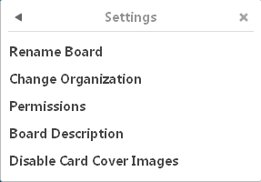
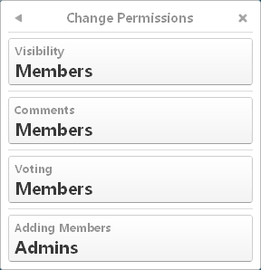
Boards权限设置
①
②
← ②
③
④
① 点击当前Boards名称并弹出目录。
←能见度更改为members
② 点击 Setting并弹出Setting详细设定目录。
←评论修改为members
③ 点击permissions并弹出权限目录。
←投票更改为members
④ 弹出权限目录后更改权限，如右图。
←添加成员更改为admin

Slide 23
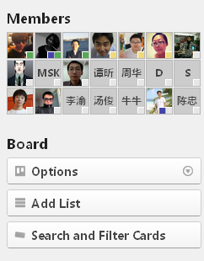
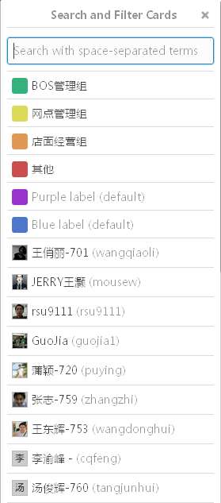
搜索当前Boards分组与成员
也可输入成员i8mail搜索→
①
① 点击Search and Filter Cards 并弹出分组与成员列表。
② 点击成员可查看此成员的相关Cards。（成员可多选）

Slide 24
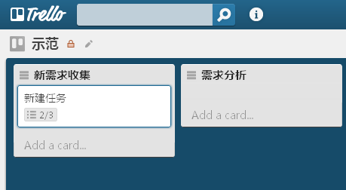
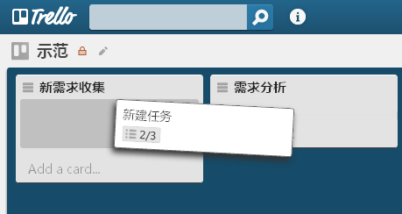
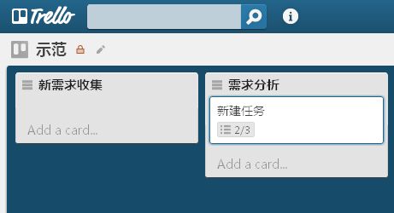
拖动Boards内任务
① 点住任务。
①
② 拖动到您需要的位置。
②
③ 完成。
③

Slide 25
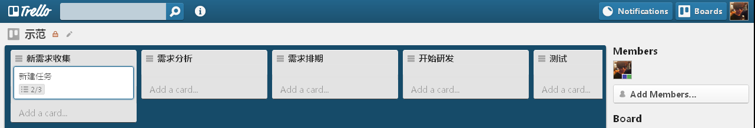
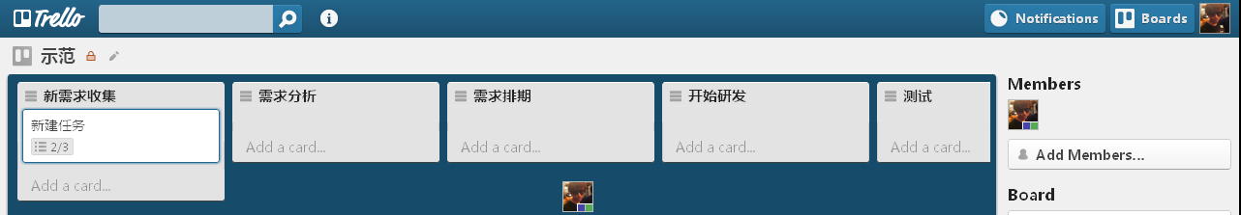
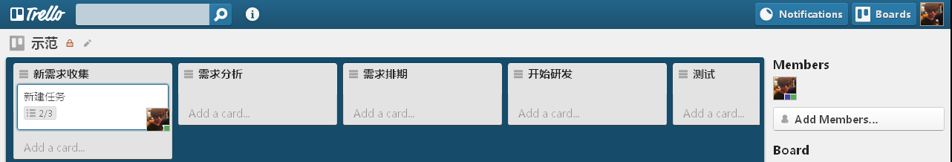
拖动Boards内成员到相关任务
① 点住您需要添加到任务的成员。
①
② 拖动。
↑
②
③ 放入任务内，完成。

Slide 26
多谢观看
如有疑问请联系王俏丽
Goyoo

